Slide 1




Thứ … ngày … tháng … năm …

Slide 2


Hoạt động 1:
Hình dạng, kích thước và màu sắc của nấm
Notes:
Thiết kế: Hương Thảo – Zalo 0972.115.126

Slide 3
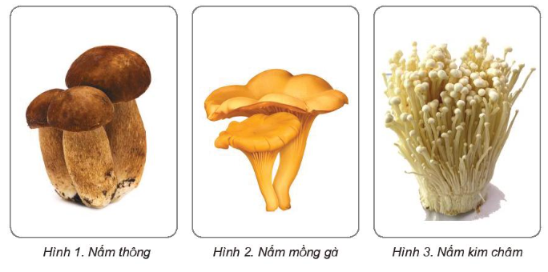
1. Quan sát từ hình 1 đến hình 7 về một số nấm thường gặp, mô tả hình dạng và màu sắc của chúng.

Slide 4
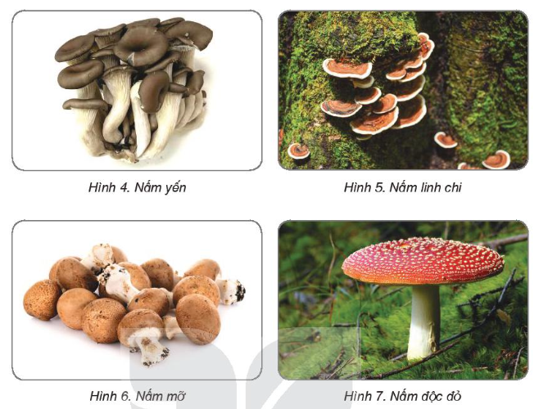

Slide 5
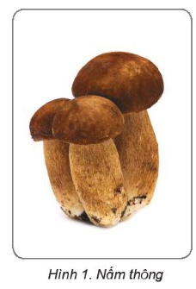
Nấm thông: Mũ nấm có dạng hình cầu dẹt, khi còn non nấm có màu tím rồi chuyển dần sang màu nâu hoặc vàng

Slide 6
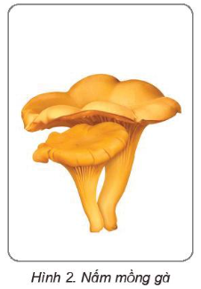
Nấm mồng gà: Có dạng phễu, màu vàng lòng đỏ trứng hoặc vàng pha màu mận.

Slide 7
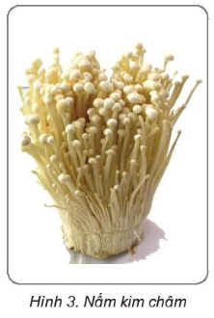
Nấm kim châm: Có hình giá đậu. Cuống có màu trắng hay màu vàng nhạt.

Slide 8
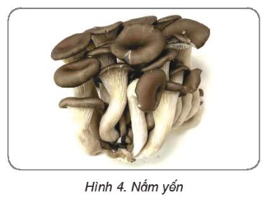
Nấm yến: Có mũ màu tím nhạt, mũ nhỏ, thân to.

Slide 9
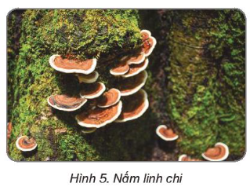
Nấm linh chi: Hơi tròn hoặc hình bầu, mặt trên hơi bóng có màu sắc, bên dưới có màu trắng đục....

Slide 10
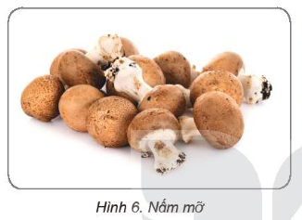
Nấm mỡ: Phần mũ nấm dày, hình cầu, tròn, mũ nấm trơn, không có hoa văn..

Slide 11
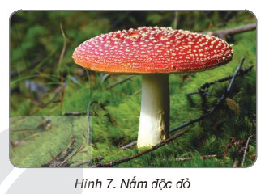
Nấm độc đỏ: Quả nấm có màu đỏ rực hay màu đỏ cam, màu sắc có thể nhạt dần sau mưa, có phủ những vảy màu trắng...

Slide 12

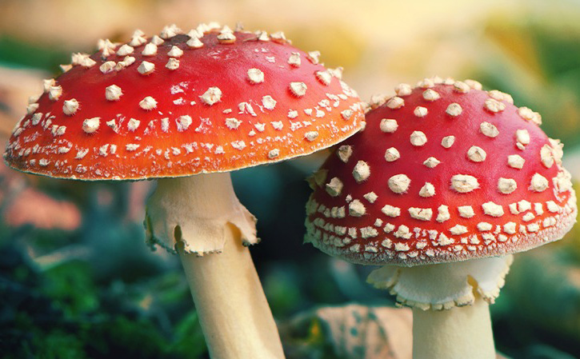
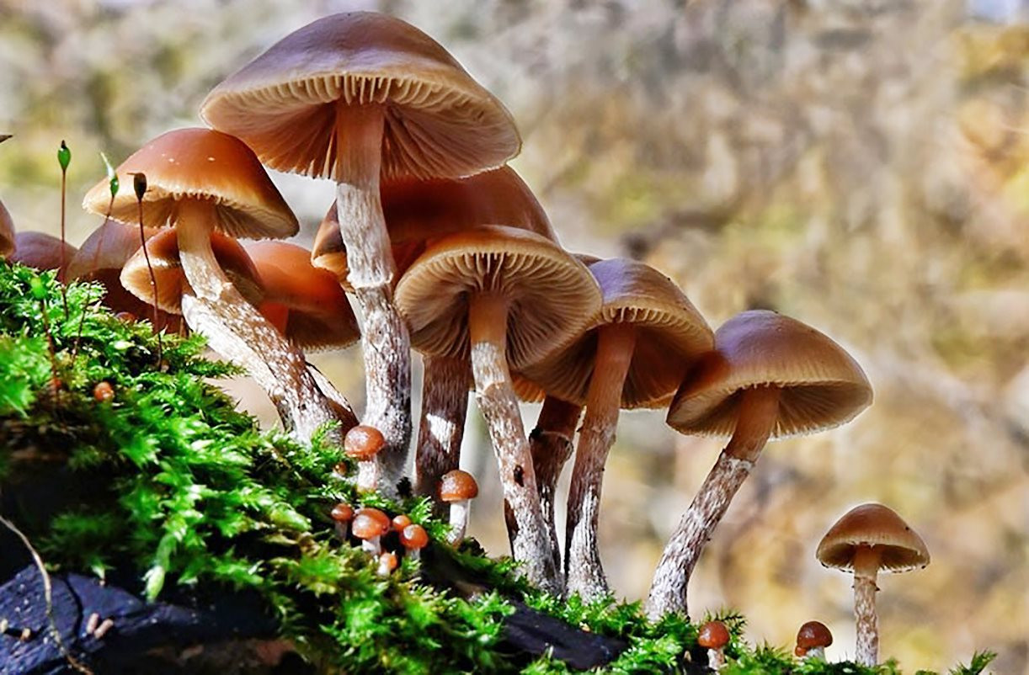
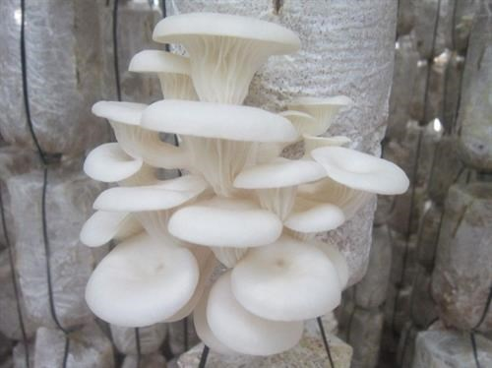
Trong tự nhiên, nấm có hình dạng và màu sắc rất khác nhau.
Notes:
Thiết kế: Hương Thảo – Zalo 0972.115.126

Slide 13
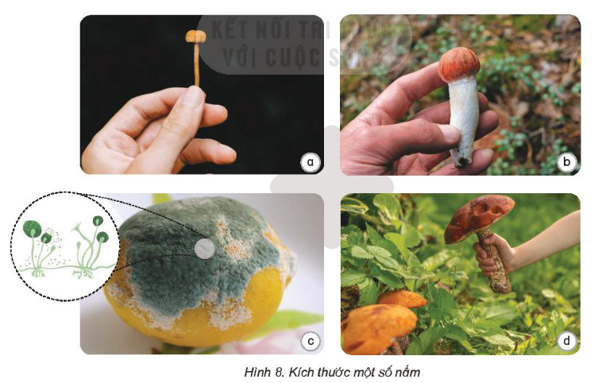
2. Quan sát hình 8 và nhận xét về kích thước của một số nấm
Kích thước bé như que tăm
Kích thước tương đương ngón tay người.
Kích thước to gần bằng cổ tay, mũ to như cái đĩa.
Kích thước rất nhỏ, phải phóng to mới nhìn được

Slide 14
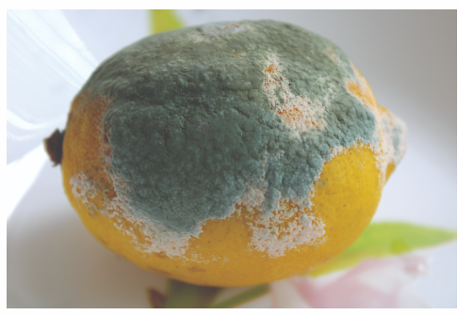
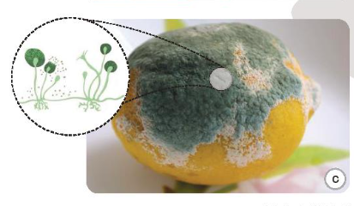
Nấm mốc có kích thước rất nhỏ, chỉ có thể quan sát dưới kính hiển vi. Hình 8c là nấm mốc được phóng to dưới kính hiển vi.

Slide 15
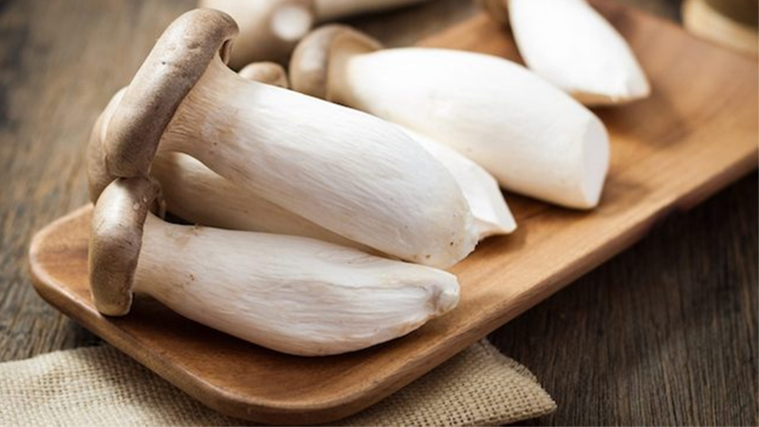
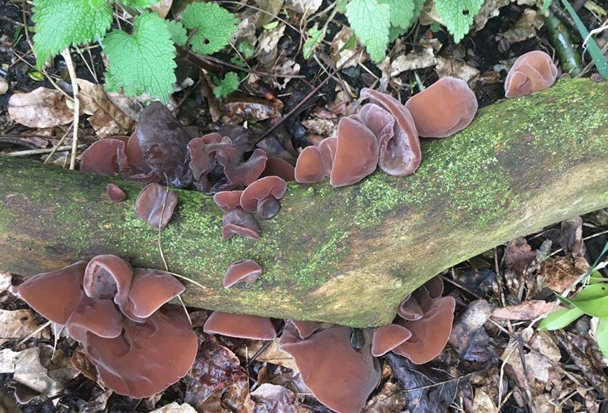
Một số loại nấm khác
Nấm gà
Nấm tai mèo

Slide 16
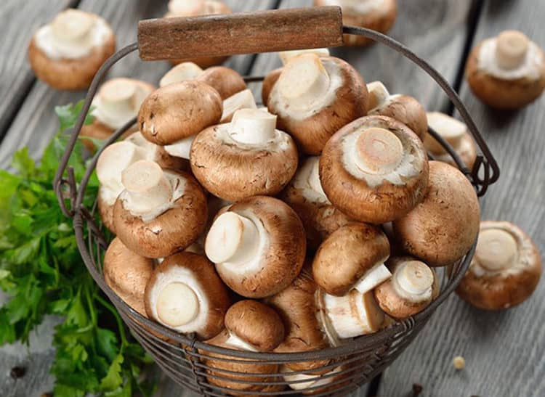
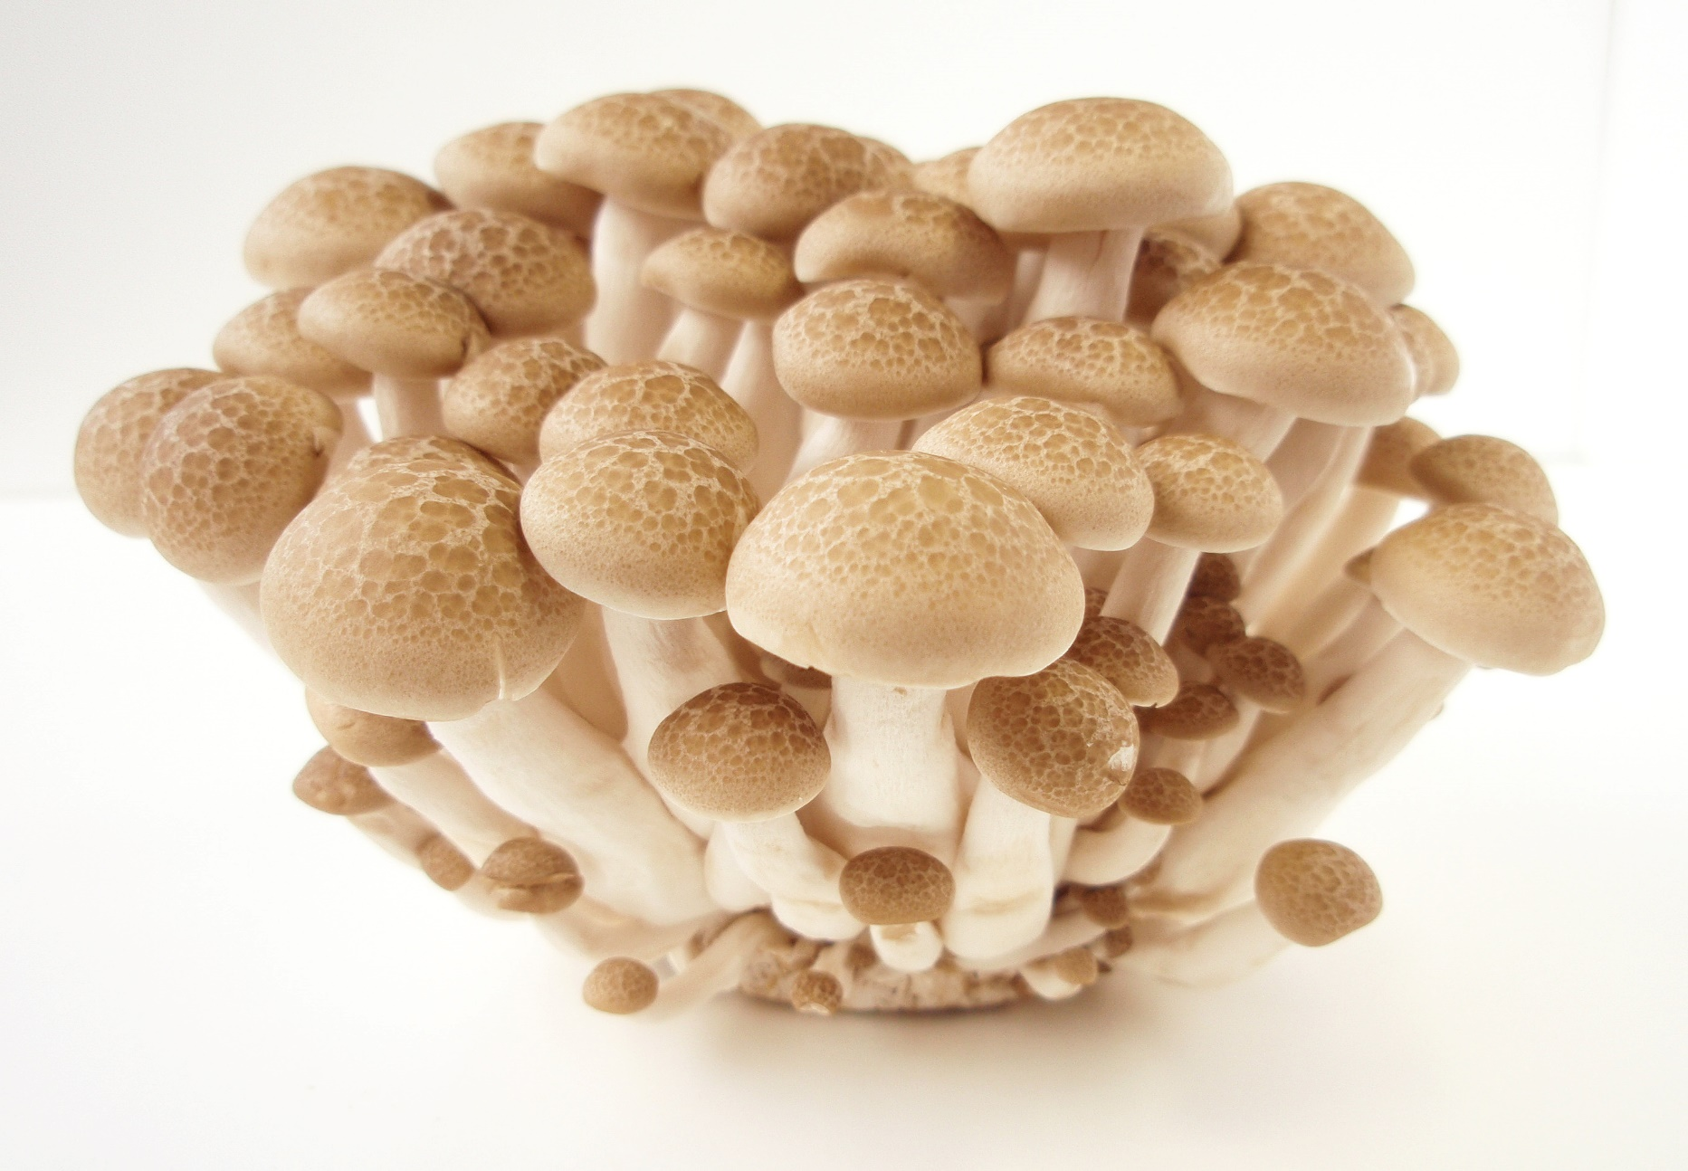
Một số loại nấm khác
Nấm hương
Nấm Ngọc Tẩm

Slide 17
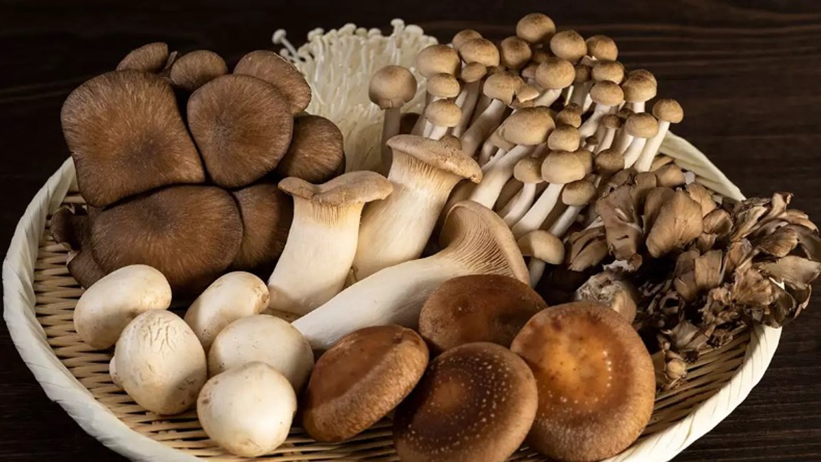
Kích thước của các loại nấm khác nhau
Notes:
Thiết kế: Hương Thảo – Zalo 0972.115.126

Slide 18
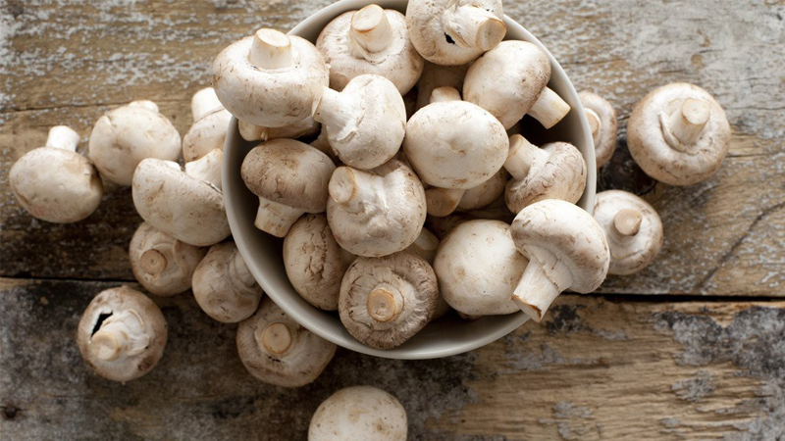
3. Nêu tên một loại nấm và chia sẻ hình dạng, kích thước, màu sắc của nấm đó.
Ví dụ: Nấm mỡ có nhiều màu sắc từ trắng đến nâu nhạt với kích cỡ đa dạng.

Slide 19
Nấm có hình dạng, kích thước và màu sắc rất khác nhau như từ rất nhỏ không thể nhìn thấy bằng mắt thường đến to lớn, màu sắc trắng, nâu, đỏ, vàng, sặc sỡ...
Nấm có hình dạng, kích thước, màu sắc nhưng không có màu xanh như đa số thực vật do nấm không có diệp lục.
Notes:
Thiết kế: Hương Thảo – Zalo 0972.115.126

Slide 20

(tiết 4)

